Slide 1
Rettungsfähigkeit
für hessische Lehrkräfte

Slide 2
Lehrgangsinhalte
Begrüßung
  Formalien
Rechtliche Grundlagen
Aspekte des Rettens
Grundlagen Erste Hilfe, HLW
Rettungsschwimmen Praxis
  Transport- und Schlepptechniken
  Befreiungstechniken
  Tief- und Streckentauchen
  Anlandbringen
  Kombinierte Übung als Abschlussprüfung

Slide 3
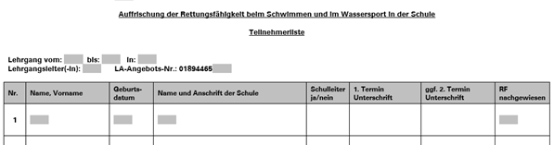
Formalien
Teilnehmerliste
Vorstellungsrunde
Evaluation und Teilnahmebescheinigung
  am Ende des Lehrgangs
Notes:
Formulare, Evaluationsbögen und weitere Dokumente sind unter Handlungshilfen und Formulare zu finden.
https://hessen.dlrg.de/fuer-mitglieder/informationen-und-handlungshilfen/fachbereiche-einsatz-und-ausbildung/rettungsfaehigkeit-fuer-lehrkraefte/

Slide 4
Rechtliche Grundlagen
Verordnung über die Aufsicht über Schülerinnen und Schüler
(Aufsichtsverordnung - AufsVO) vom 11.12.2013, gültig vom 25.03.2021 bis 31.12.2028
Verwaltungsvorschriften über die Aufsicht und die Qualifikation der Aufsichtspersonen im Schulsport (Aufsichtserlass Schulsport)
vom 06.05.2024 (Amtsblatt 07/2024)
Schwimmen in der Schule – Rahmenvorgabe für die Qualifikation der Aufsichtspersonen vom 08.02.2017
Notes:
Relevante Verordnungen und Aufsichtsverordnungen für die hessischen Lehrkräfte
Verordnung über die Aufsicht über Schülerinnen und Schüler
(Aufsichtsverordnung - AufsVO) vom 11.12.2013, gültig vom 25.03.2021 bis 31.12.2028
„Die Aufsicht soll die Schülerinnen und Schüler vor Körper- und Sachschäden bewahren und verhindern, dass andere Personen durch sie Schaden erleiden.“ §1 Abs. 2 AufsVO
Verwaltungsvorschriften über die Aufsicht und die Qualifikation der Aufsichtspersonen im Schulsport (Aufsichtserlass Schulsport)
vom 06.05.2024 (Amtsblatt 07/2024)
„Die Verwaltungsvorschrift über die Aufsicht und die Qualifikation der Aufsichtspersonen im Schulsport (Aufsichtserlass Schulsport) vom 06.05.2024 führen die Regelungen zum Schulsport gemäß § 26 der Verordnung über die Aufsicht über die Schülerinnen und Schüler (Aufsichtserlass) näher aus.“
Schwimmen in der Schule – Rahmenvorgabe für die Qualifikation der Aufsichtspersonen vom 08.02.2017

Slide 5
Rechtliche Grundlagen
Verordnung über die Aufsicht über Schülerinnen und Schüler
(Aufsichtsverordnung - AufsVO)
Vom 11. Dezember 2013
Gesamtausgabe in der Gültigkeit vom 25.03.2021 bis 31.12.2028
§ 1 Geltungsbereich und Zweck:
„Die Aufsicht soll die Schülerinnen und Schüler vor Körper- und Sachschäden bewahren und verhindern, dass andere Personen durch sie Schaden erleiden. […] §1 Abs. 2 AufsVO
Lehrkräfte die Sport erteilen, müssen als Ersthelfer ausgebildet sein. (Auffrischung: MUSS alle 4 Jahre) §5 Abs. 4 AufsVO
Notes:
Zur Aufsicht verpflichtete Personen, die Sportunterricht erteilen oder außerunterrichtliche Sportangebote durchführen, müssen nach § 5 Abs. 4 AufsVO als Ersthelferin oder Ersthelfer ausgebildet sein. Diese Ausbildung muss alle vier Jahre nachweislich durch Teilnahme an einer neun Unterrichtsstunden umfassenden Erste-Hilfe-Ausbildung aufgefrischt werden, welche von den ermächtigten Stellen der Deutschen Gesetzlichen Unfallversicherung durchgeführt wird.

Slide 6
Rechtliche Grundlagen
Verordnung über die Aufsicht über Schülerinnen und Schüler
(Aufsichtsverordnung - AufsVO)
Vom 11. Dezember 2013
Gesamtausgabe in der Gültigkeit vom 25.03.2021 bis 31.12.2028
Die zur Aufsicht verpflichteten Personen können andere Personen (Hilfskräfte) zur Mithilfe heranziehen, insbesondere Lehrkräfte im Vorbereitungsdienst, Praktikanten, Hospitanten und zuverlässige Schülerinnen und Schüler. Die Verantwortung der zur Aufsicht verpflichteten Personen für die Aufsichtsführung bleibt unberührt. […] §2 Abs. 3 AufsVO
Notes:
Zusatzinfos:
§ 2 Aufsichtspersonen
Für die Gewährleistung einer ordnungsgemäßen Aufsichtsführung ist die Schulleiterin oder der Schulleiter verantwortlich.
... Bei der Auswahl und Anleitung der Hilfskräfte ist die erforderliche Sorgfalt, bei der Heranziehung von Schülerinnen und Schülern außerdem deren Reifegrad zu beachten. Als Hilfskräfte ausgewählte Schülerinnen und Schüler sind auf die Übernahme der Funktion vorzubereiten und durch die zur Aufsicht verpflichtete Person im Einzelfall auf ihre Aufgaben hinzuweisen.
Sollen Schülerinnen und Schüler für die Mithilfe bei der Aufsichtsführung in vorhersehbaren Situationen nach dem Zweiten Teil dieser Verordnung herangezogen werden, so ist dies als Grundsatz durch die Gesamtkonferenz zu beschließen. Die Bestellung ist aktenkundig zu machen. Die Eltern noch nicht volljähriger Schülerinnen und Schülern müssen schriftlich zustimmen.
→ Hilfskräfte, die nicht rettungsfähig sind, dürfen nicht weitere 20 SuS im Schwimmunterricht im Wasser beaufsichtigen! Pro rettungsfähige Lehrkraft 20 SuS gleichzeitig im Wasser

Slide 7
Rechtliche Grundlagen
Aufsichtserlass Schulsport § 10 Schwimmen
Das Schwimmen im Sinne dieser Vorschrift umfasst Schwimmunterricht im Rahmen des Sportunterrichts sowie Schwimmangebote im außerunterrichtlichen Schulsport. Tauchen mit Maske, Schnorchel und Flossen (ABC-Ausrüstung) zählt zum Schwimmunterricht.
Die zur Aufsicht verpflichtete Person muss die Qualifikation zur Erteilung von Schwimmunterricht nach § 5 besitzen und rettungsfähig nach § 12 sein. Jede weitere Aufsichtsperson muss die Anforderungen zum Erwerb des Deutschen Schwimmabzeichens in Bronze erfüllen.

Slide 8
Rechtliche Grundlagen
Ist der Schwimmmeister ebenfalls für die Aufsicht während des Schwimmunterrichts verantwortlich?
  Die Aufsicht während des Unterrichts obliegt ausschließlich der unterrichtenden Person oder den unterrichtenden Personen. Für […] den Sportunterricht gilt § 18 Abs. 1 Satz 1 und 2.
  §7 Abs. 1 AufsVO
§18 Besondere Verhaltens- und Sicherheitsregeln (AufsVO)
Aufsichtspersonen sollen als erste die Sportstätte betreten und als letzte verlassen.
Es dürfen nur betriebssichere Sportstätten genutzt werden.
Es ist sportgerechte Bekleidung zu tragen!
Schülerinnen und Schüler sind über die spezifischen Gefahren und die geltenden Verhaltensregeln zu informieren. Die Hinweise sind erforderlichenfalls während des Unterrichts oder des Kurses zu wiederholen.

Slide 9
Rechtliche Grundlagen
AufsVO § 20 – Sportarten mit zusätzlichen Anforderungen
Schwimmen und Wassersport haben ein erhöhtes Gefährdungspotential.
Anforderungen an Schüler*innen
(3) Bei allen Wassersportarten müssen die teilnehmenden Schülerinnen und Schüler mindestens die Anforderungen des Deutschen Schwimmabzeichens in Bronze (Freischwimmer) erfüllen.
  Dies gilt nicht, sofern das spezifische Gefährdungspotenzial des Wassersports durch besondere Sicherheitsvorkehrungen ausgeglichen werden kann, für Angebote, die dem Erwerb des Deutschen Schwimmabzeichen in Bronze dienen und für den schulischen Schwimmunterricht.
Notes:
Redaktionelle Änderung: In der AufsVO ist noch die Rede vom „Jugendschwimmabzeichen in Bronze. Hier erweist sich ein kurzer Hinweis auf die Existenz der neuen PO Schwimmen/Rettungsschwimmen seit 1.01.2020 und der Vereinheitlichung der ehemals „Jugend- und Erwachsenen-Schwimmabzeichen“ zum „deutschen Schwimmabzeichen“ als hilfreich.
Hinweis: Sicherheitsvorkehrungen können zum Beispiel Rettungswesten sein. Schwimmwesten, die nicht ohnmachtssicher sind, sind nicht zugelassen. (Ohne Kopfstütze sind nicht zugelassen.)

Slide 10
Rechtliche Grundlagen
§ 20 AufsVO – Sportarten mit zusätzlichen Anforderungen
Anforderungen an die Aufsicht
Die Aufsicht am Schwimmerbecken erfolgt in der Regel von außerhalb des Wassers.
Die Aufsichtspersonen müssen sich über die Notfalleinrichtungen des Bades unterrichten.
Im Schwimmunterricht dürfen sich nicht mehr als 20 Schülerinnen und Schüler je Aufsichtsperson gleichzeitig im Wasser aufhalten.
Schwimmunterricht während des öffentlichen Badebetriebs ist nur zulässig, wenn ein Beckenteil oder abgetrennte Bahnen dafür zur Verfügung stehen.

Slide 11
Rechtliche Grundlagen
§ 21 AufsVO – Sportarten mit zusätzlichen Anforderungen
Anforderungen an die Aufsicht
(5) Beim Wassersport einschließlich des Schwimmens müssen die zur Aufsicht verpflichteten Personen schwimm- und rettungsfähig sein. Die Rettungsfähigkeit wird in der Regel durch das Deutsche Rettungsschwimmabzeichen in Bronze oder durch eine andere anerkannte Prüfung nachgewiesen.
Sie ist jeweils nach spätestens fünf Jahren erneut nachzuweisen.
Hilfskräfte nach § 2 Abs. 3, die zur Aufsichtsführung beim Wassersport, einschließlich des Schwimmens herangezogen werden, müssen schwimmfähig sein.
Notes:
Zusatzinfos zur Rettungsfähigkeit:
Eine Person ist rettungsfähig beim Schwimmen, Baden und im Wassersport, wenn sie an jeder Stelle des Beckens oder der Wasserfläche, an der sie unterrichtet oder die verantwortliche Aufsicht führt, einen Menschen retten und nach seiner Rettung an Land erstversorgen kann.
Die Rettungsfähigkeit beim Schwimmen, Baden und im Wassersport gemäß §21 Abs. 5 AufsVO wird in der Regel durch den Erwerb des Deutschen Rettungsschwimmabzeichens in Bronze nachgewiesen. Die Auffrischung der Rettungsfähigkeit nach spätestens fünf Jahren kann durch die Teilnahme an einem akkreditierten Fortbildungskurs (Auffrischungskurs) oder durch Teilnahme an einem Wiederholungskurs zum Deutschen Rettungsschwimmabzeichen in Bronze erfolgen.
Im Wassersport kann eine Person die Rettungsfähigkeit auch über die Teilnahme an einer akkreditierten Fortbildungsveranstaltung zur Auffrischung der sportartspezifischen Rettungsfähigkeit, zum Beispiel beim Kanufahren oder Segeln, nachweisen.

Slide 12
Rechtliche Grundlagen
§ 25 (AufsVO) Besondere Vorschriften für mehrtägige Veranstaltungen und Veranstaltungen mit sportlichem Angebot
Anforderungen an die Aufsicht
(4) Für Veranstaltungen, in deren Rahmen gebadet oder Wassersport betrieben wird, gilt § 21 Abs. 5 nur insoweit entsprechend, als keine andere rettungsfähige Person anwesend ist.
Muss ein Sportlehrer am Wandertag oder auf der Klassenfahrt anwesend sein, damit Schüler*innen ins Wasser dürfen?
Notes:
Muss ein Sportlehrer am Wandertag oder auf der Klassenfahrt anwesend sein, damit Schüler*innen ins Wasser dürfen?
Nein, insofern eine rettungsfähige Person anwesend ist!

Slide 13
Rechtliche Grundlagen
Aufsichtserlass Schulsport § 11 Baden
In Abgrenzung zum Schwimmen §10 Aufsichtserlass Schulsport wird in Bezug auf § 25 Abs. 4 AufsVO unter Baden das freie Bewegen und Spielen im Wasser ohne zielgerichtete Aufgabenstellungen im Rahmen von Schulwanderungen und Schulfahrten verstanden.
Sofern kein durch den Betreiber eines Schwimmbads oder einer bewachten Badestelle mit der Aufsicht betrautes, rettungsfähiges Fachpersonal (zum Beispiel ein Bademeister oder Personal eines Rettungsdienstes) anwesend ist, muss die zur Aufsicht verpflichtete Person oder eine Hilfskraft rettungsfähig sein. §12 Abs. 1 Satz 2 und 3 gilt entsprechend.

Slide 14
Rechtliche Grundlagen
Aufsichtserlass Schulsport § 11 Baden
Beim Baden sind folgende Sicherheitsbestimmungen zu beachten:
  In offenen Gewässern mit ausgewiesenen Badestellen dürfen je Aufsichtsperson höchstens 16 Schülerinnen und Schüler gleichzeitig im Wasser sein.
  Die Aufsichtsperson muss Badebekleidung tragen.
  Die Aufsichtsperson muss darauf achten, dass die Schülerinnen und Schüler nicht in überhitztem Zustand und unmittelbar nach dem Essen ins Wasser gehen.

Slide 15
Rechtliche Grundlagen
Aufsichtserlass Schulsport §13 besondere Regelungen zum Baden
Schwimmen und Baden darf sowohl in Hallen- oder Freibädern als auch in offenen Gewässern mit ausgewiesenen Badestellen an Binnengewässern oder sicheren Küstengewässern stattfinden.
An Küstengewässern sind Schwimmen und Baden nur an Badestellen erlaubt, die von Rettungsorganisationen überwacht werden.
Der für Nichtschwimmer freigegebene Badebereich muss klar gekennzeichnet sein! Fehlt eine Abgrenzung, so dürfen sich Nichtschwimmerinnen und Nichtschwimmer nicht ins Wasser begeben.
Beim Wassersport außerhalb von Hallen- oder Freibädern sind insbesondere Strömungs-, Wind-, Witterungs- und Wellenbedingungen, Wassertemperaturen, Untiefen und Vegetation sowie die Lernausgangslage der Schülerinnen und Schüler angemessen zu berücksichtigen. […]

Slide 16
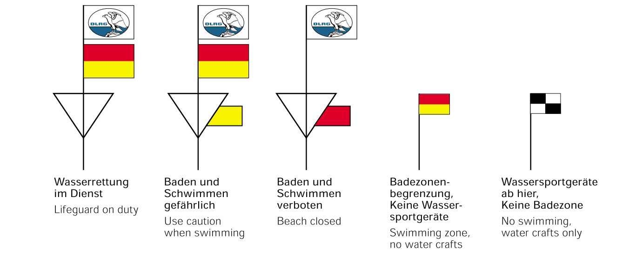
Badezonenkennzeichnung

Slide 17
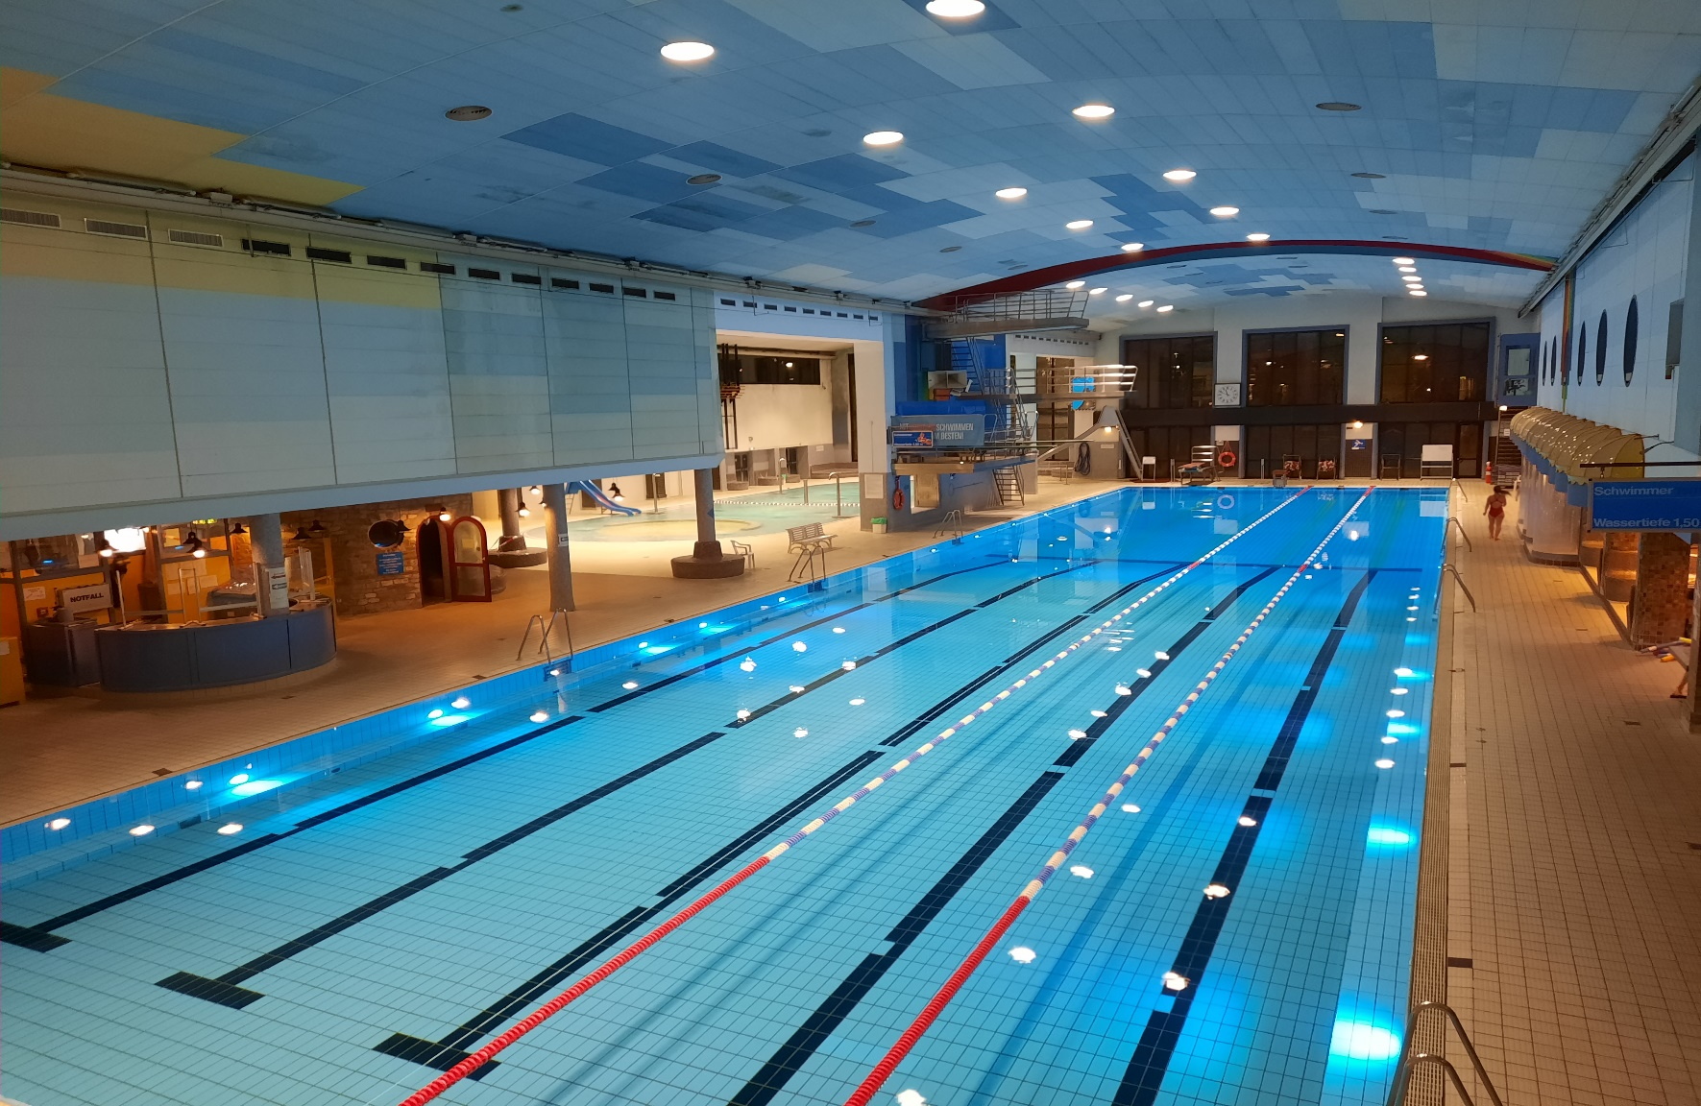
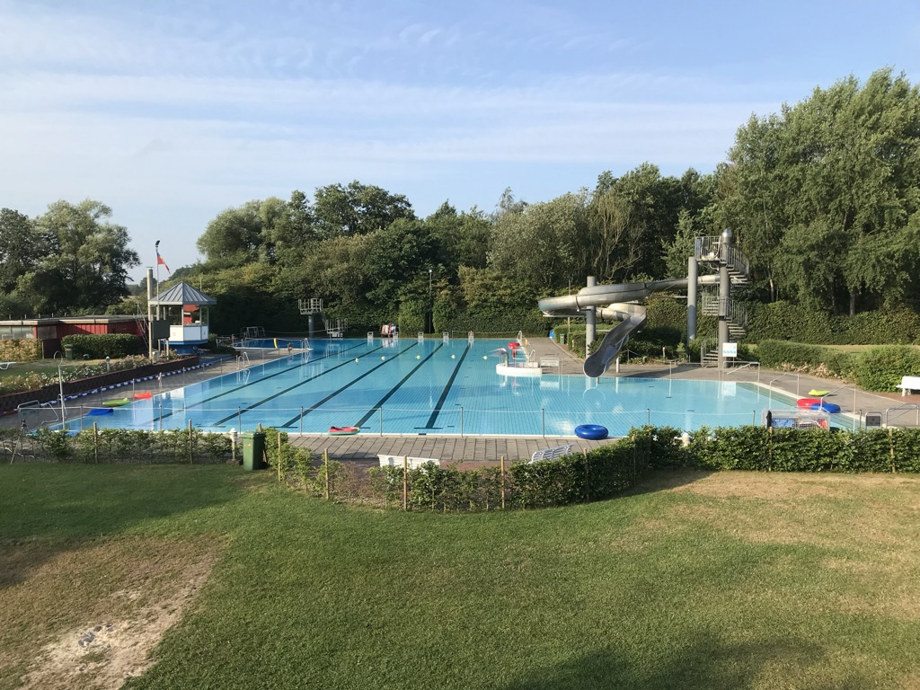
Anforderungen an den Retter
Notes:
Anhand dieser Folie sollen die bereits im laufe der Präsentation gesammelten Information erarbeitet werden:
Abgrenzung des Ausbildungsbereiches, Notfalleinrichtungen, aber auch Gefahrenpunkte und Betriebssicherheit.

Slide 18
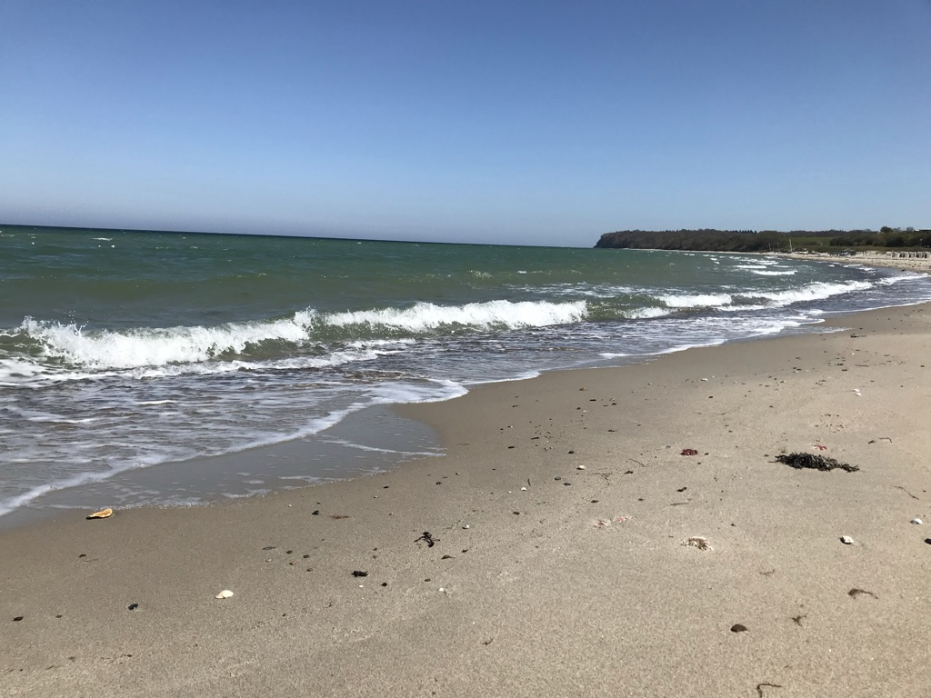
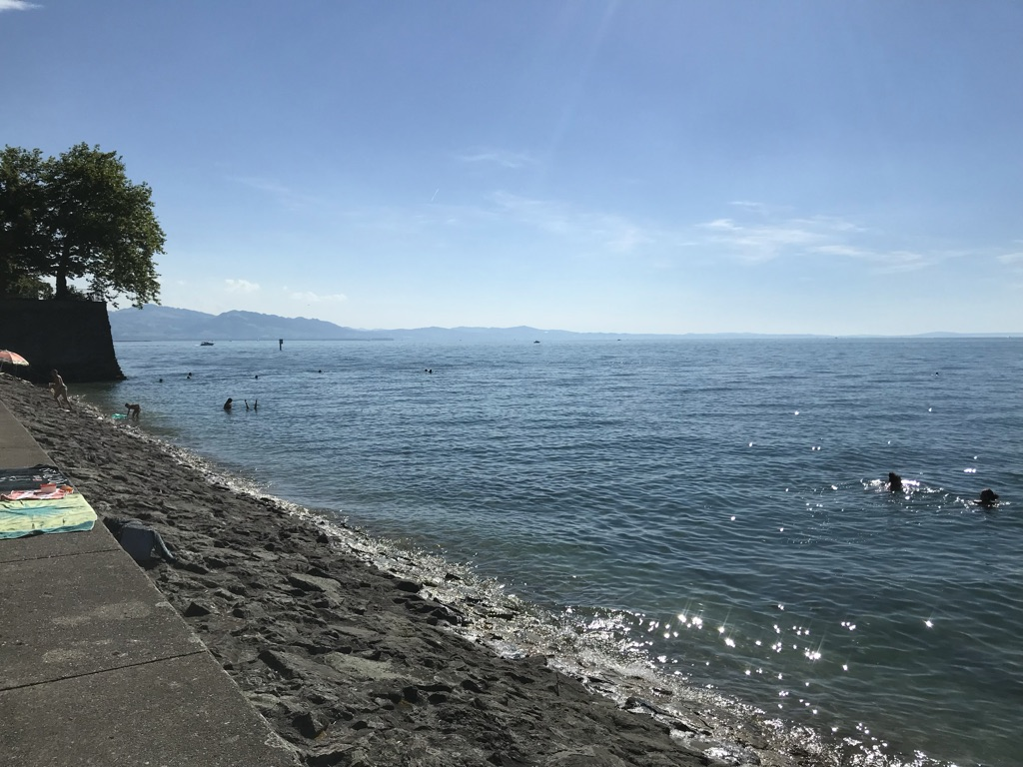
Anforderungen an den Retter
Notes:
Anhand dieser Folie sollen die bereits im laufe der Präsentation gesammelten Information erarbeitet werden:
Abgrenzung des Ausbildungsbereiches, Notfalleinrichtungen, aber auch Gefahrenpunkte und Betriebssicherheit.

Slide 19

Aspekte des Rettens
Erkennen des Notfalls
Erfassen der Situation
Hilferuf
Beginn der Rettung
Erreichen des Ertrinkenden
Transport
Anlandbringen
Sofortmaßnahmen

Slide 20

Aspekte des Rettens
Erkennen des Notfalls
Erfassen der Situation
Hilferuf
Beginn der Rettung
Erreichen des Ertrinkenden
Transport
Anlandbringen
Sofortmaßnahmen

Slide 21
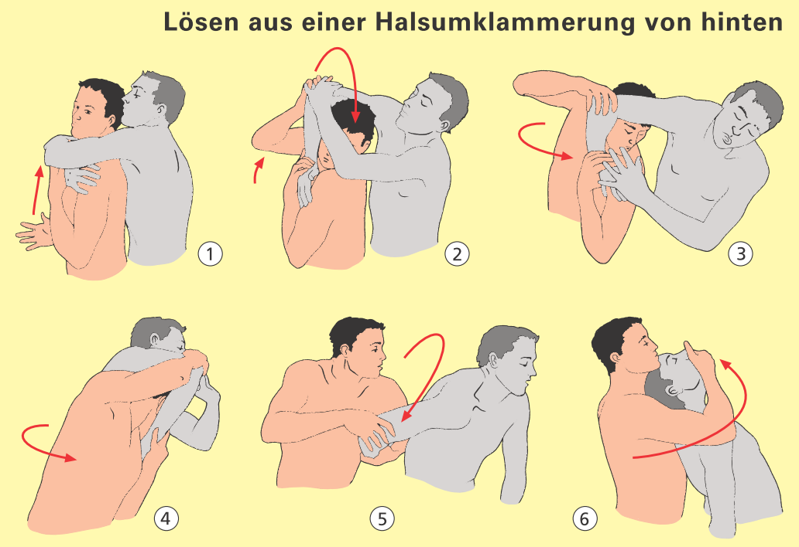
Aspekte des Rettens
Erkennen des Notfalls
Erfassen der Situation
Hilferuf
Beginn der Rettung
Erreichen des Ertrinkenden
Transport (Schleppen)
Anlandbringen
Sofortmaßnahmen

Slide 22
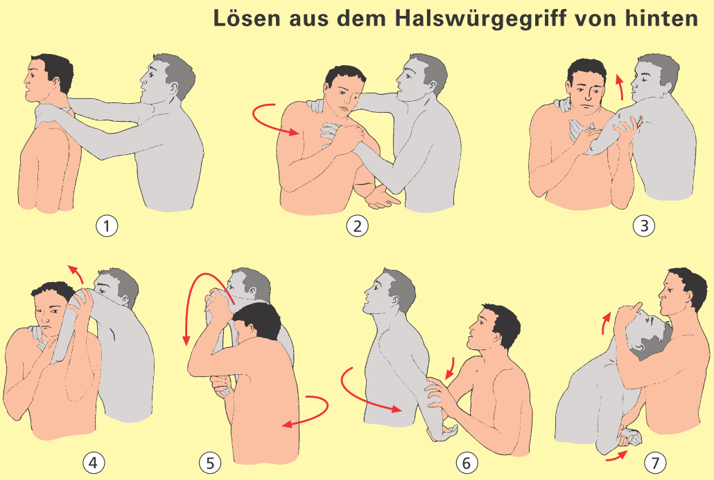
Aspekte des Rettens
Erkennen des Notfalls
Erfassen der Situation
Hilferuf
Beginn der Rettung
Erreichen des Ertrinkenden
Transport (Schleppen)
Anlandbringen
Sofortmaßnahmen

Slide 23
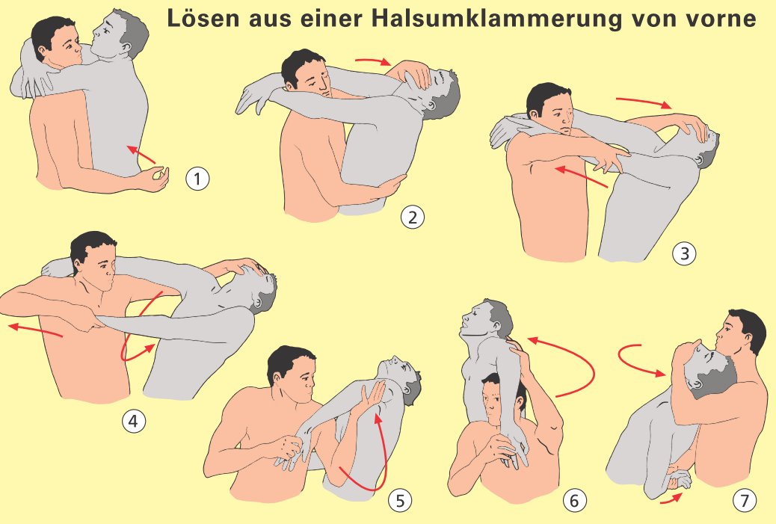
Aspekte des Rettens
Erkennen des Notfalls
Erfassen der Situation
Hilferuf
Beginn der Rettung
Erreichen des Ertrinkenden
Transport (Schleppen)
Anlandbringen
Sofortmaßnahmen

Slide 24
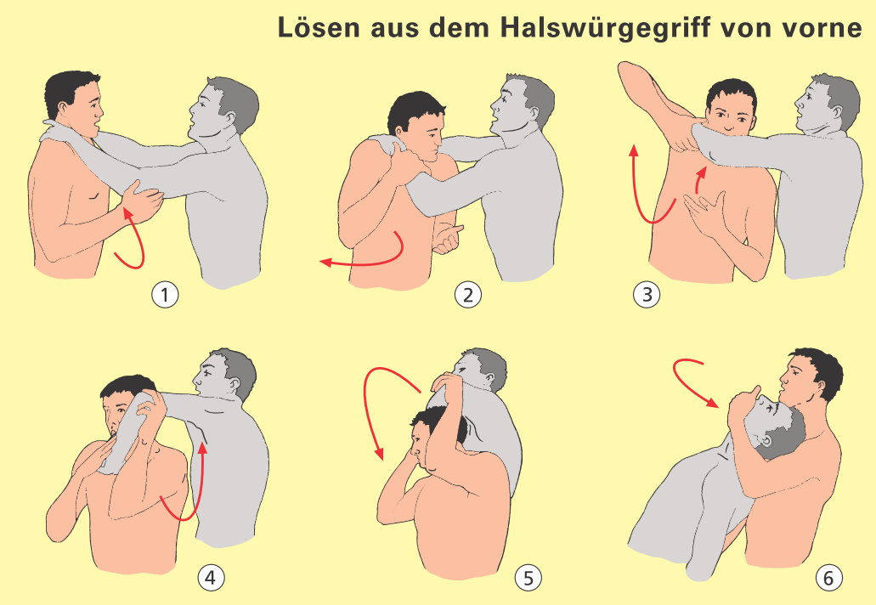
Aspekte des Rettens
Erkennen des Notfalls
Erfassen der Situation
Hilferuf
Beginn der Rettung
Erreichen des Ertrinkenden
Transport (Schleppen)
Anlandbringen
Sofortmaßnahmen

Slide 25
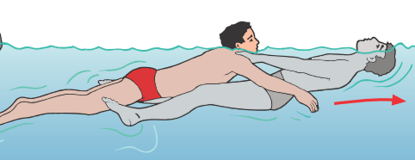
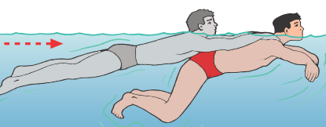
Aspekte des Rettens
Erkennen des Notfalls
Erfassen der Situation
Hilferuf
Beginn der Rettung
Erreichen des Ertrinkenden
Transport (Schieben / Ziehen)
Anlandbringen
Sofortmaßnahmen

Slide 26
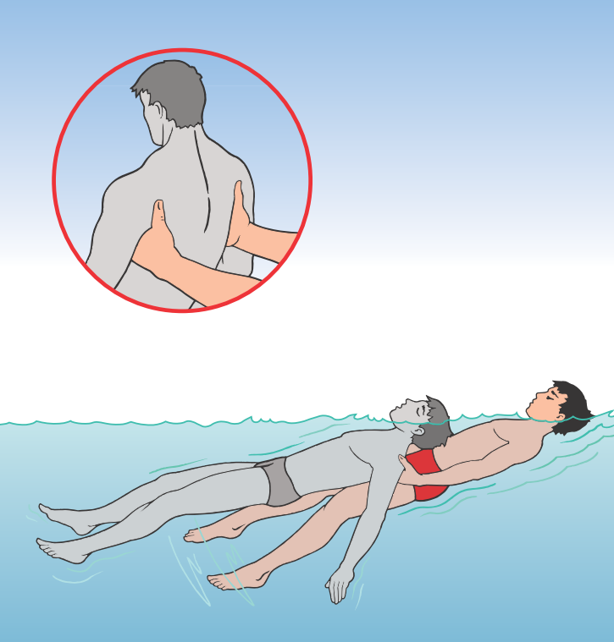
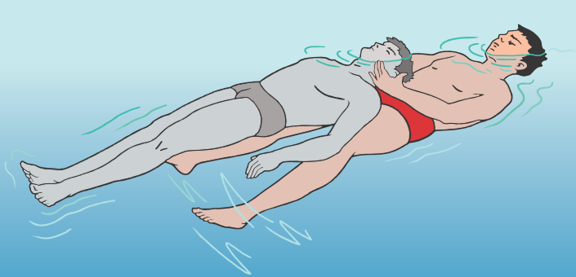
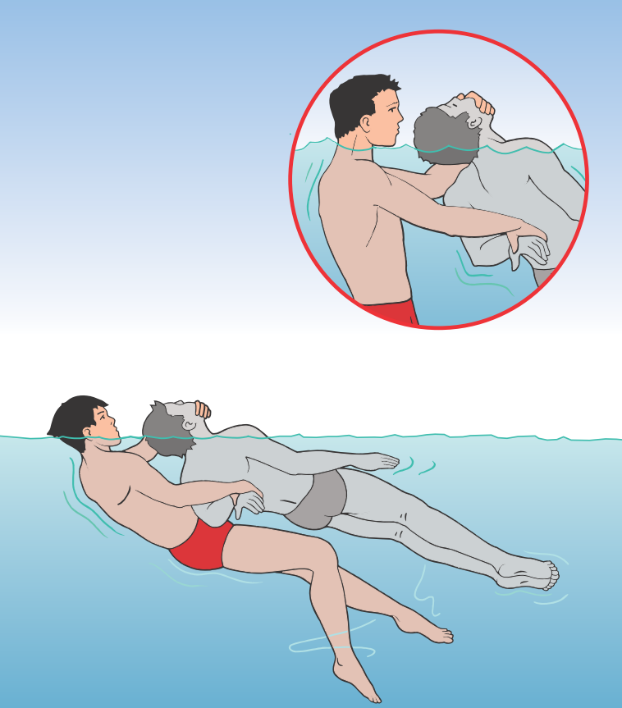
Aspekte des Rettens
Erkennen des Notfalls
Erfassen der Situation
Hilferuf
Beginn der Rettung
Erreichen des Ertrinkenden
Transport (Schleppen)
Anlandbringen
Sofortmaßnahmen

Slide 27
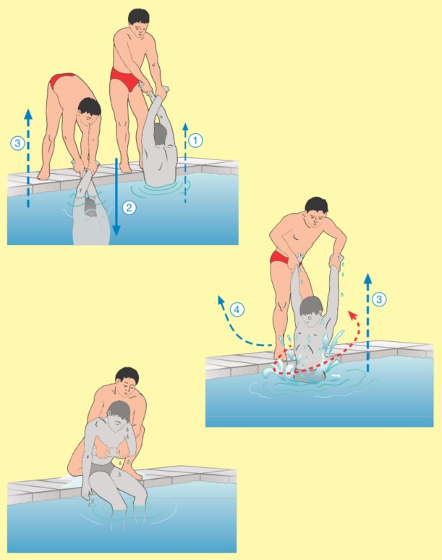
Aspekte des Rettens
Erkennen des Notfalls
Erfassen der Situation
Hilferuf
Beginn der Rettung
Erreichen des Ertrinkenden
Transport
Anlandbringen
Sofortmaßnahmen

Slide 28
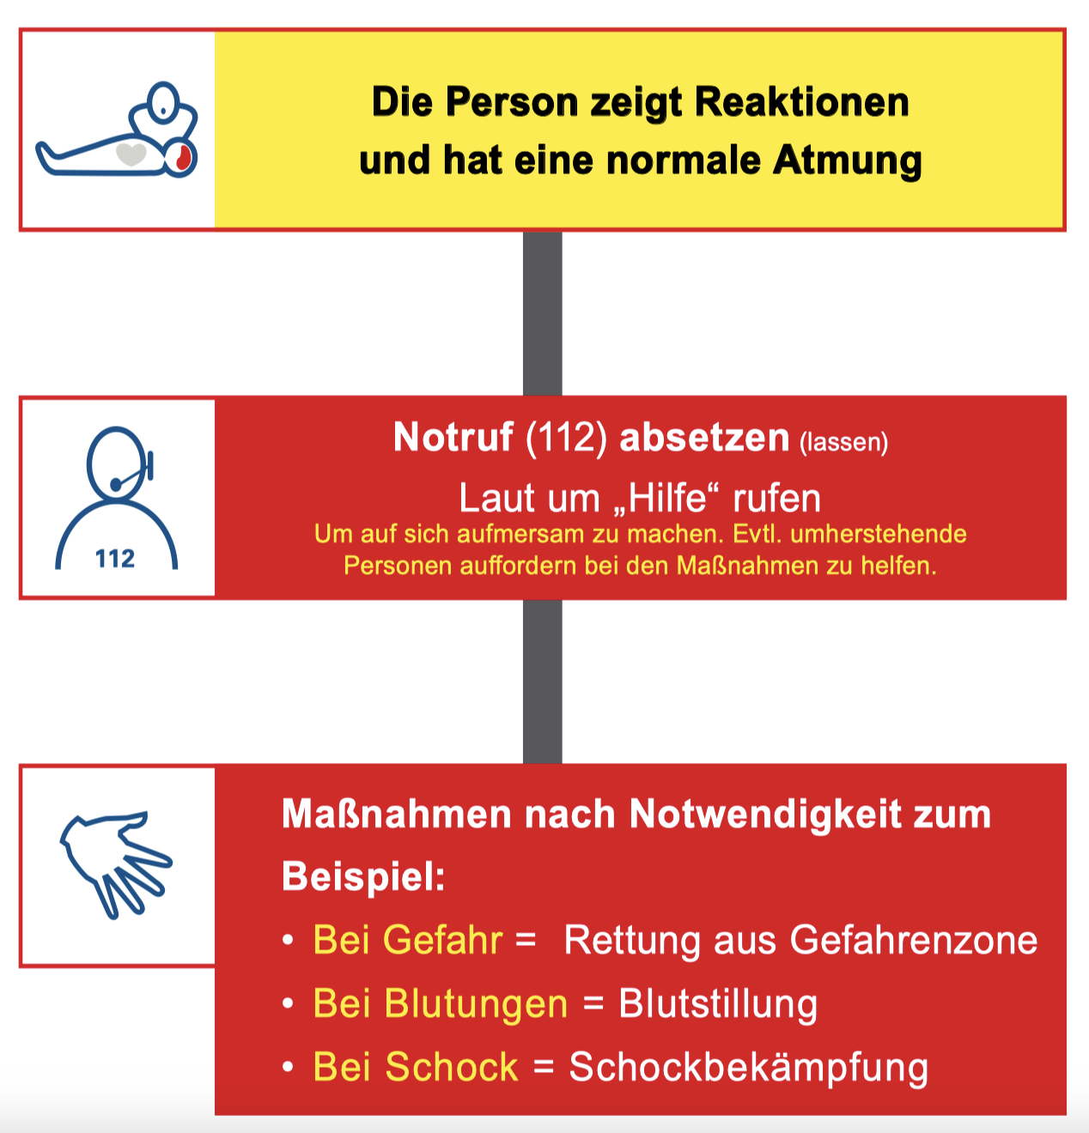
Erste Hilfe Auffindeschema
Auffinden einer notfallbetroffenen Person

Slide 29
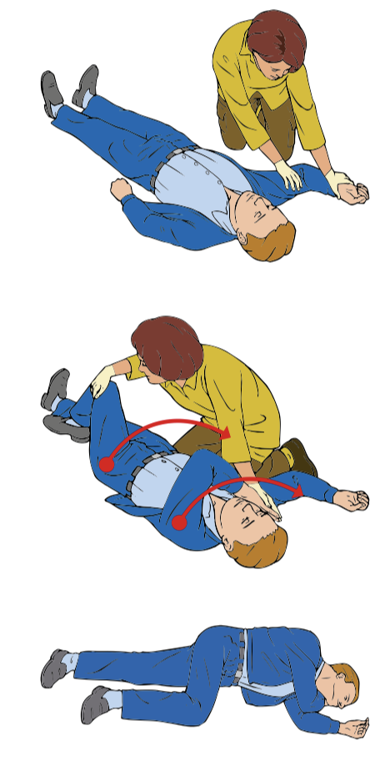
Erste Hilfe Seitenlage
Auffinden einer bewusstlosen Person mit normaler Atmung

Slide 30
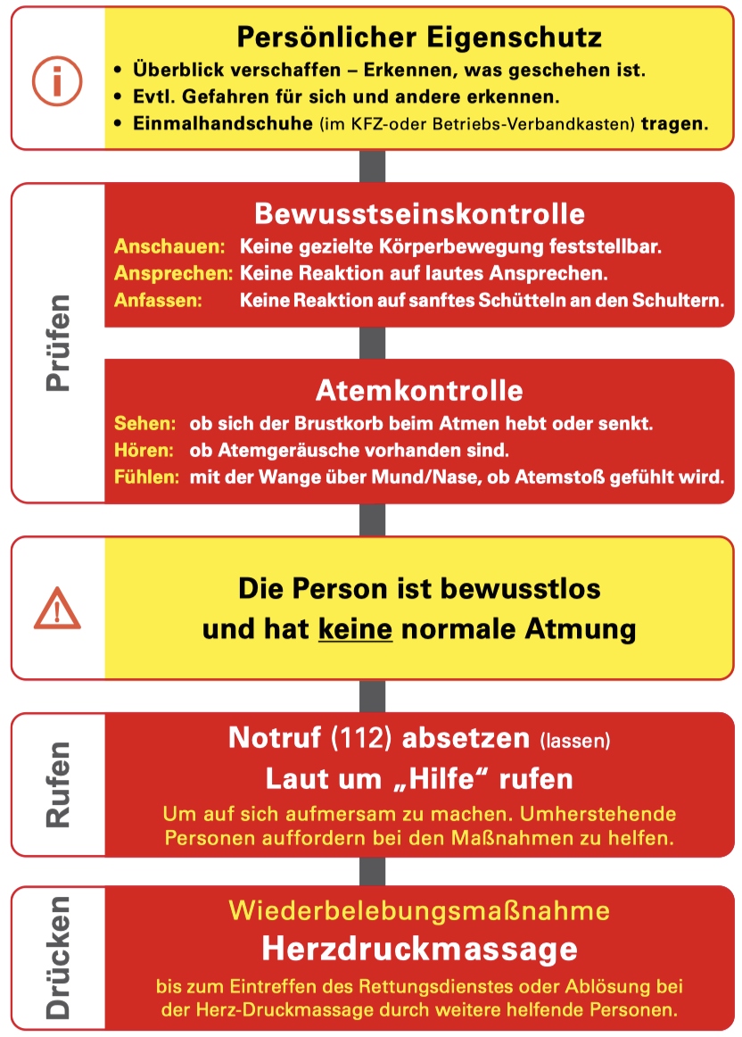
Erste Hilfe
Auffinden einer bewusstlosen Person ohne normale Atmung

Slide 31
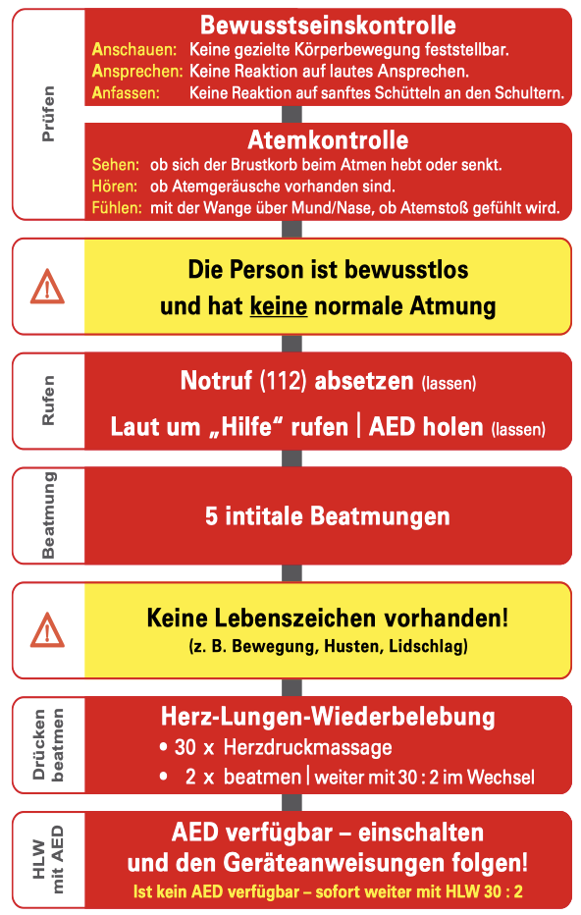
Erste Hilfe
Auffinden einer Person nach einem Ertrinkungsunfall
Notes:
Bei einem plötzlichen Kreislaufstillstand an Land hat eine Person noch Sauerstoff im Blut und in der Lunge, der bei einer HLW im Körper verteilt werden kann.
Nach einem Ertrinkungsunfall hat die gerettete Person in der Regel nur sehr wenig oder keinen Sauerstoff mehr im Blut und in der Lunge.
Die Maßnahmen zur Herz-Lungen-Wiederbelebung richten sich nach den Reanimationsleitlinien des European Resuscitation Council von 2021.
Der Ablauf unterscheidet sich im Bereich der Ersten Hilfe Maßnahmen dadurch, dass vor Beginn der Herzdruckmassage mit fünf initialen Beatmungen begonnen werden soll. Im Anschluss wird die Wiederbelebung nach dem allgemeingültigen Ablauf – bestehend aus 30 Herzdruckmassagen und 2 Beatmungen im Wechsel – durchgeführt. Falls verfügbar, soll ein AED soll so früh wie möglich eingesetzt werden.
Hintergrund dieser Empfehlung ist, dass ein Kreislaufstillstand im Rahmen des Ertrinkens häufig aufgrund von Sauerstoffmangel eintritt. Zur Behebung werden daher in dieser Situation fünf initiale Beatmungen als Maßnahme empfohlen. Ein Kreislaufstillstand an Land hat bei Erwachsenen häufig ein Versagen der Pumpleistung des Herzens als Ursache. Daher steht hier die Verteilung des noch mit Sauerstoff angereicherten Blutes im Vordergrund und es wird mit der Herzdruckmassage begonnen.
Unabhängig von den fünf initialen Beatmungen, soll auf die Bedeutung der Beatmung Rahmen der Herz-Lungen-Wiederbelebung von Ertrunkenen hinweisen werden. Diese ergibt sich aus der häufigen Wiederbelebungsursache Sauerstoffmangel beim Ertrinken. Daher werden in diesen Fällen fünf Initialbeatmungen empfohlen.

Slide 32
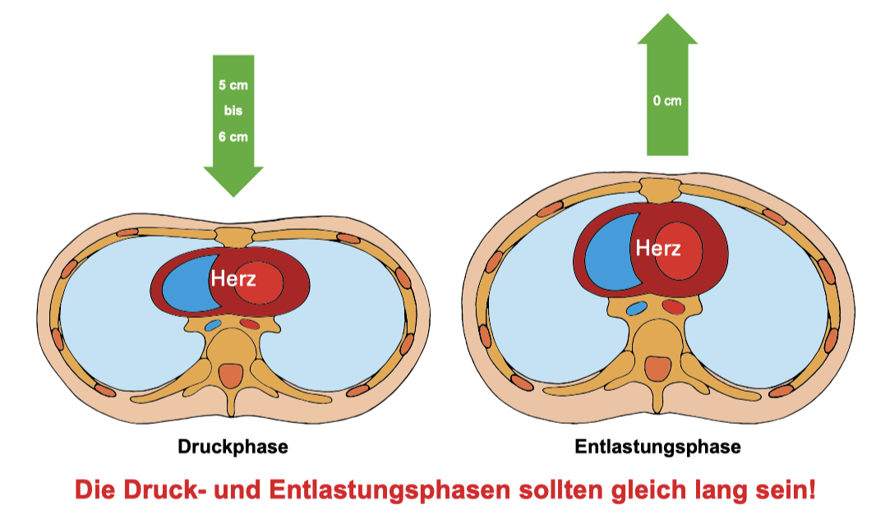
Erste Hilfe Herzkompressionen

Slide 33
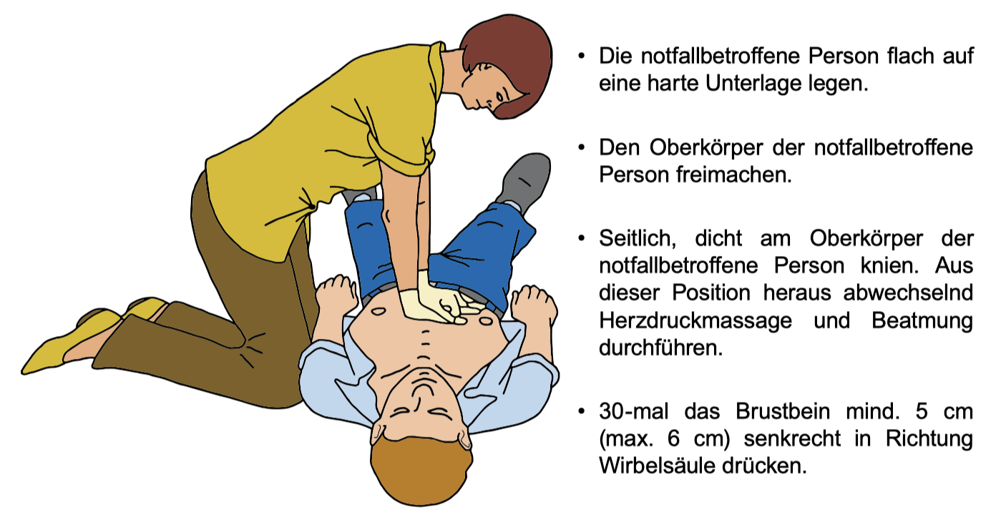
Erste Hilfe Herz-Druck-Massage

Slide 34
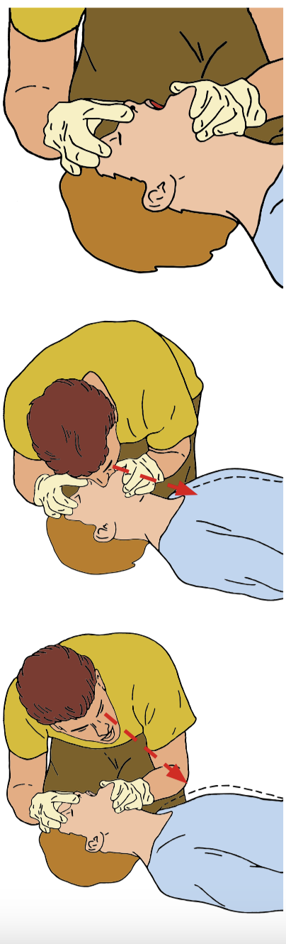
Erste Hilfe Atemspende

Slide 35
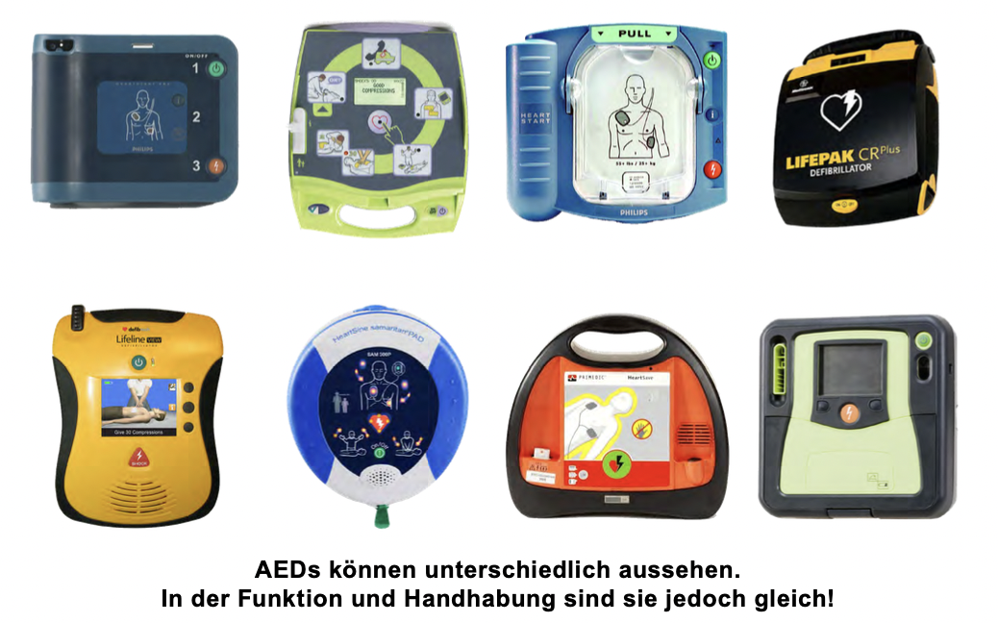
Erste Hilfe AED-Modelle

Slide 36

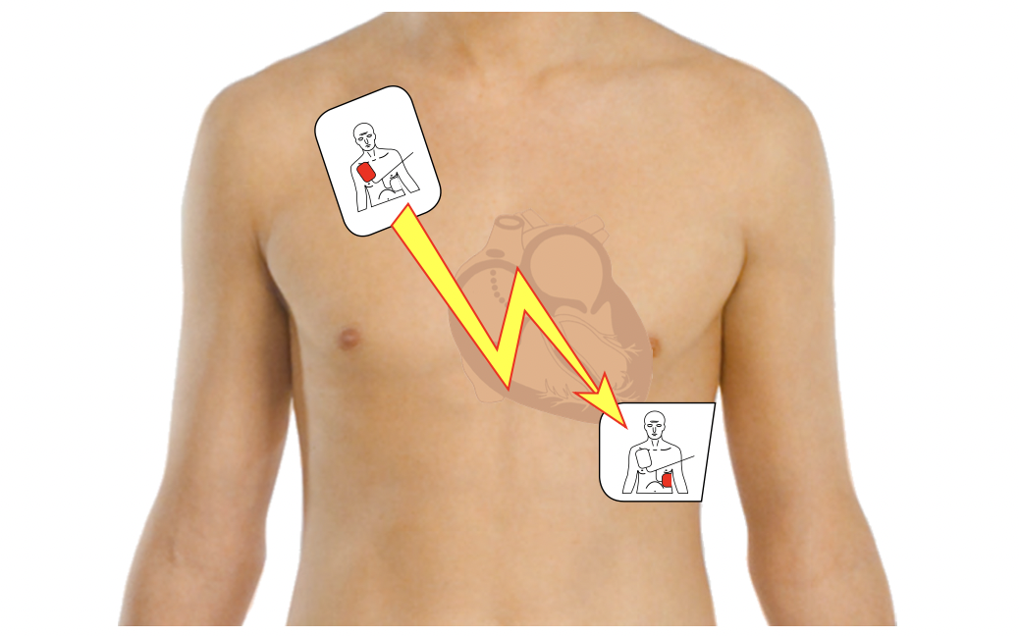
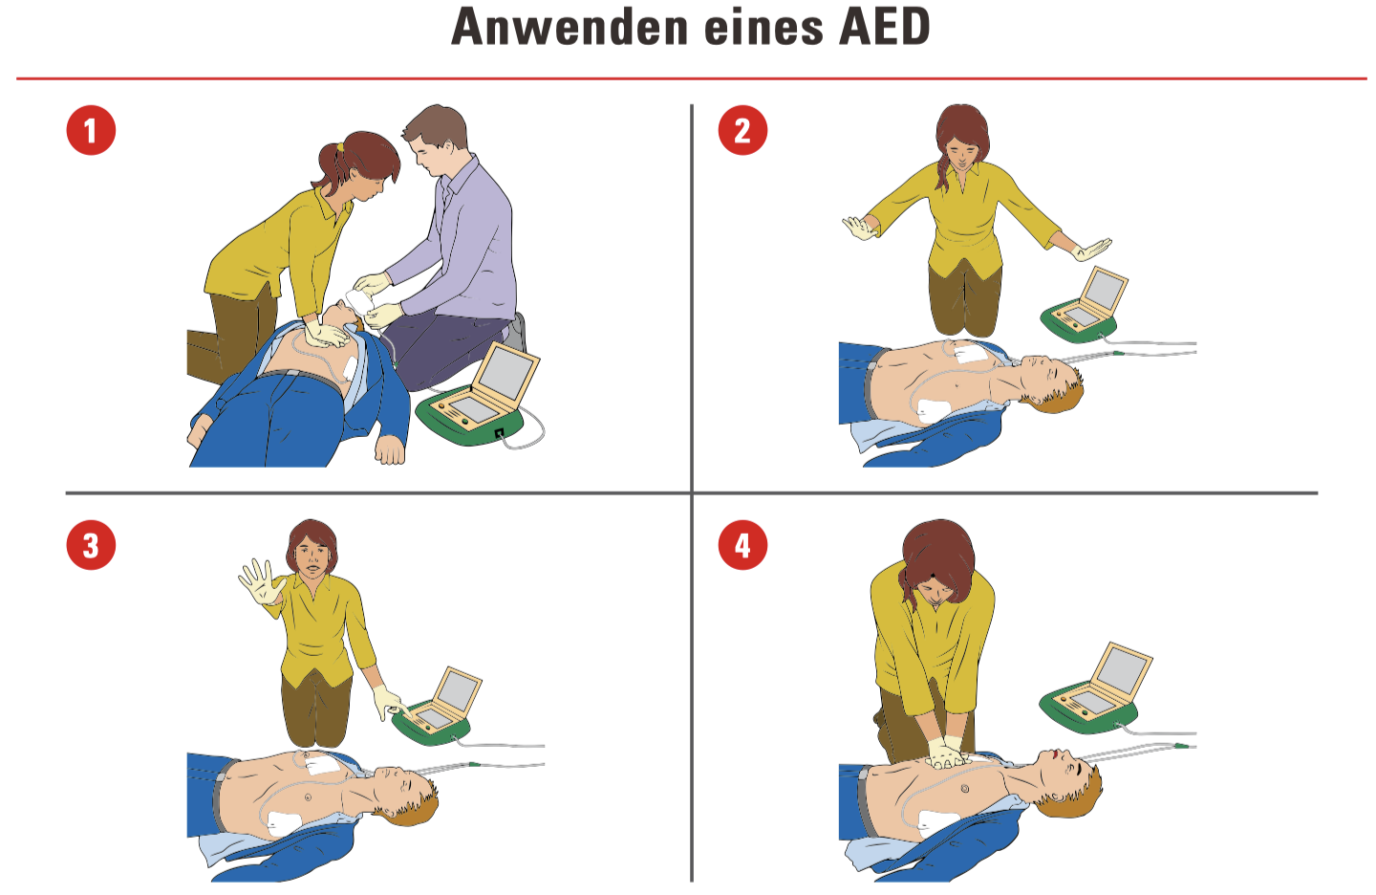
Erste Hilfe

Slide 37
Erste Hilfe
Praktisches Üben
Auffinden des Notfallpatienten
Seitenlage
HLW
  Beatmung
  Thorax-Kompressionen
  Gesamtablauf
jeweils nach Demonstration durch den Ausbilder
Notes:
Die Übungen werden nach den jeweiligen Hygienemaßnahmen und Hygienekonzepten durchgeführt.

Slide 38
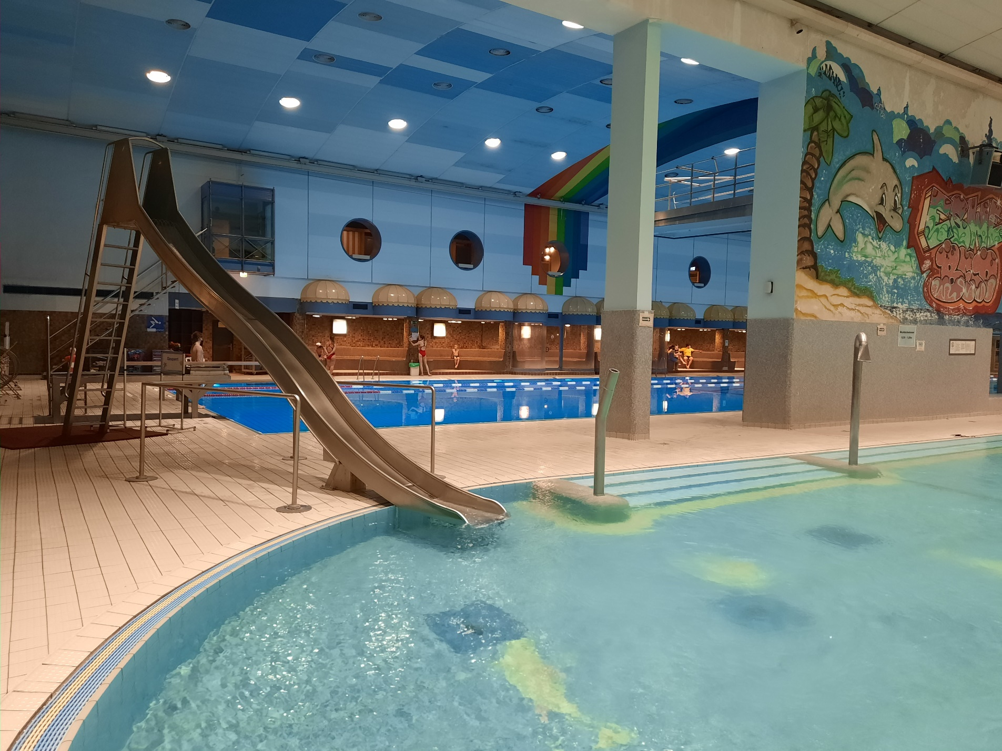
Auf zum
Schwimmbad
Praxis-Teil

Slide 39
Nachweis der Rettungsfähigkeit
20 m Anschwimmen in Bauchlage
Abtauchen auf 1,80 m bis 3,00 m Wassertiefe, Heraufholen eines 5 kg-Tauchrings oder eines gleichartigen Gegenstandes, diesen anschließend fallen lassen
20 m Schleppen eines Partners
Anlandbringen des Geretteten
3 minütige Vorführung der Herz-Lungen-Wiederbelebung (HLW) am Übungsphantom

